Slide 1

DEPARTAMENTO DE ELÉCTRICA Y ELECTRÓNICA
CARRERA DE INGENIERÍA EN ELECTRÓNICA Y TELECOMUNICACIONES

Slide 2
ANÁLISIS DE TRÁFICO DE DATOS EN LA CAPA DE ENLACE DE UNA RED LAN, PARA LA DETECCIÓN DE POSIBLES ATAQUES O INTRUSIONES SOBRE TECNOLOGÍAS ETHERNET Y WiFi 802.11

Slide 3

OBJETIVOS
Estudiar el funcionamiento general de la capa de Enlace de Datos de una red LAN con tecnologías Ethernet e Inalámbricas.
Investigar y determinar las características de la información proporcionada por la Capa de Enlace a través del análisis de paquetes capturados en el Tráfico Normal de la Red.
Se considera un escenario de pruebas para detectar amenazas que afecten el funcionamiento de la Red. Las pruebas se realizan sobre la Red WiFi de la Biblioteca Alejandro Segovia: ESPE-WIFI- ZONA BIBLIO PISO 1.

Slide 4
INTRODUCCIÓN
Dada la necesidad de comunicarse e intercambiar información, el uso de redes a nivel mundial ha incrementado; el presente proyecto busca determinar los posibles ataques e intrusiones que pueden afectar a la red, de manera que puedan ser detectados a nivel de capas inferiores para optimizar el trabajo de la misma antes de llegar al usuario final, enfocando el análisis en determinar cuan seguro es el tráfico de datos en la Capa de Enlace, para Redes LAN, con tecnologías Ethernet y WiFi 802.11.

Slide 5
REDES LAN: ETHERNET/WiFi
Especificaciones: IEEE 802.3: 10 Mbps, 100 Mbps, Gigabit Ethernet, Ethernet 10 Gbps
Topologías: Bus, estrella, anillo, árbol.
Características : Alta velocidad de transmisión, tamaño.
Medios de transmisión: Par trenzado, Cable Coaxial, Fibra óptica.
Dispositivos: Tarjeta de Red, Repetidores, Conmutadores(switch), Concentrador(hub), Nodos de red.
Especificaciones: 802.11 con especificaciones: a,b,c,d,e,f,g,h,i
Topologías: Red malla, Punto-Multipunto, Punto-Punto.
Características: Alta capacidad, Cobertura(distancias cortas), Conectividad total, Capacidad de difusión.
Configuraciones: Ad – Hoc, Infraestructura.
Dispositivos: Adaptadores de red, AP Inalámbrico, Antenas, Amplificadores.
LAN ETHERNET
LAN WIFI

Slide 6
CAPA DE ENLACE DE DATOS

Slide 7
CAPA DE ENLACE DE DATOS
Proporciona un medio para intercambiar datos a través de medios locales comunes
SERVICIOS
FUNCIONES
*Proveer servicios de interfaz a la capa de red
*Tratamiento con errores de transmisión
*Regulación de flujo de datos
*Permite a las capas superiores acceder a los medios usando técnicas, como tramas.
*Controla como los datos se ubican en los medios y son recibidos desde los medios usando técnicas como control de acceso a los medios y detección de errores.

Slide 8
SUBCAPA SUPERIOR _ LLC
SUBCAPA SUPERIOR _ MAC
Define los procesos de acceso a los medios realizados por el hardware.
Define los procesos de software que proveen servicios a los Protocolos de capa de red.
Separar la capa de Enlace de Datos en subcapas permite; a un tipo de trama definida por la capa superior, acceder a diferentes tipos de medios definidos por la capa inferior.

Slide 9
CAPA MAC _ CONTROL DE ACCESO AL MEDIO
Capa inferior de la Capa de Enlace. El hardware implementa el control de acceso al medio en la tarjeta de interfaz de red (NIC)
ENCAPSULACION
DE
DATOS
Delimitación de tramas.
Direccionamiento
CONTROL DE ACCESO AL MEDIO
Control de la colocación de la trama dentro y fuera de los medios
Recuperación de medios
Detección de errores

Slide 10
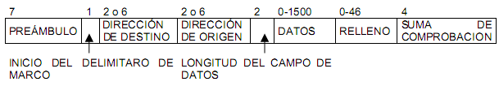
ETHERNET
TRAMA MAC-ETHERNET 802.3
Preámbulo
Inicio de marco
Dirección origen/destino
Longitud
Relleno
Suma de comprobación

Slide 11
WIFI 802.11
CAPA MAC _ Control de Acceso al Medio
Diseñar un protocolo de acceso al medio para las redes inalámbricas es
mucho más complejo que hacerlo para redes cableadas, ya que debe de
tenerse en cuenta las dos topologías de una red inalámbrica:
Ad-Hoc: Varios equipos forman una red de intercambio de información sin necesidad de elementos auxiliares. Este tipo de redes se utilizan en grupos de trabajo, reuniones, conferencias, etc.
Basadas en Infraestructura: La red inalámbrica se crea como una extensión a la red existente basada en cable. Los elementos inalámbricos se conectan a la red cableada por medio de un punto de acceso o un PC Bridge, siendo estos los que controlan el tráfico entre las estaciones inalámbricas y las transmisiones entre la red inalámbrica y la red cableada.
Sin embargo la norma IEEE 802.11 define una única capa MAC (divida en dos
subcapas) para todas las redes físicas. Ayudando a la fabricación en serie
de chips.

Slide 12
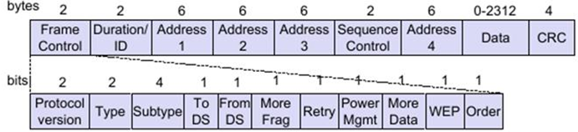
WIFI 802.11
TRAMA MAC _ 802.11
Se distingue 3 tipos de tramas. Los de gestión; se utilizan para soportar los servicios de 802.11. Los de control; se utilizan para la correcta entrega de tramas y de datos que transportan la información de los usuarios.
Servicios
El estándar IEEE 802.11 define nueve servicios MAC. Seis servicios están destinados a la transmisión de paquetes entre STA. Los tres servicios restantes se utilizan para controlar el acceso a la LAN 802.11 y para proporcionar confidencialidad a la transacción de datos .

Slide 13
WIFI 802.11
TRAMA MAC 802.11
FC: Frame Control
D/ID
Direcciones
SC: Sequence Control
Datos
SERVICIOS
Transmisión y distribución
Control de acceso y seguridad

Slide 14
SEGURIDAD. INTRUSIONES EN LA RED

Slide 15
SEGURIDAD
en redes es mantener bajo protección los recursos y la información con que cuenta la red
Las debilidades de las tecnologías inalámbricas y más en concreto de la tecnología Wi-Fi; son la falta de seguridad atribuida más que a la seguridad física, a la seguridad de la información, su integridad y la no accesibilidad a terceros.
Las vulnerabilidades de un sistema surgen a partir de errores individuales, esto debido a la interacción entre varios componentes como sistemas de archivos, servidores de procesos, entre otros.
ATAQUES
Cualquier equipo conectado a una red informática puede ser vulnerable a un ataque
*Obtener acceso al sistema
*Robar información (secretos industriales o propiedad intelectual)
Recopilar información personal acerca de un usuario;
*Obtener información de cuentas bancarias;
*Obtener información acerca de una organización,

Slide 16
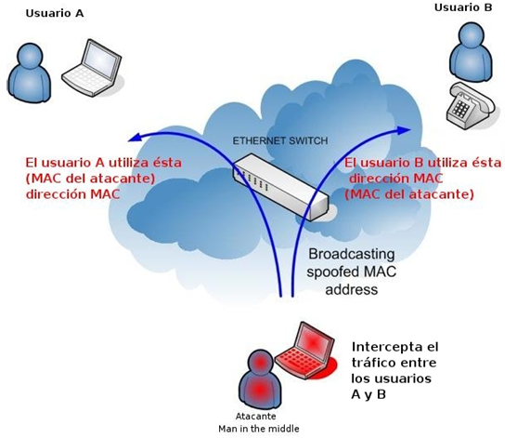
ATAQUES – LAN ETHERNET
SPOOF: Se conoce a la creación de tramas TCP/IP utilizando una dirección IP falseada.
ARP/MAC Spoofing: Ethernet trabaja con direcciones MAC. ARP es el protocolo encargado de traducir direcciones: IP a MAC. La tabla ARP es sensible a cambios, se actualiza con frecuencia, puede ser falseada por un ordenador

Slide 17
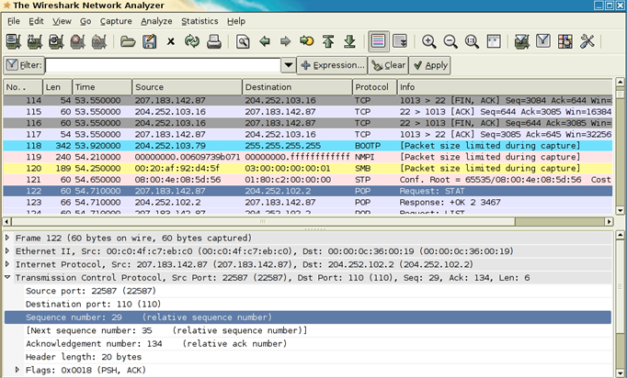
ATAQUES – LAN ETHERNET
SNIFFERS: Un sniffer es un programa de., para monitorear y analizar el tráfico en una red de computadoras. Es común que el medio de transmisión sea compartido, lo que hace posible que un ordenador capture las tramas de información no destinadas a él. Así, el sniffer conseguirá observar el equipo de origen, el equipo destino, etc.; y analizar la información intercambiada entre dos computadoras

Slide 18
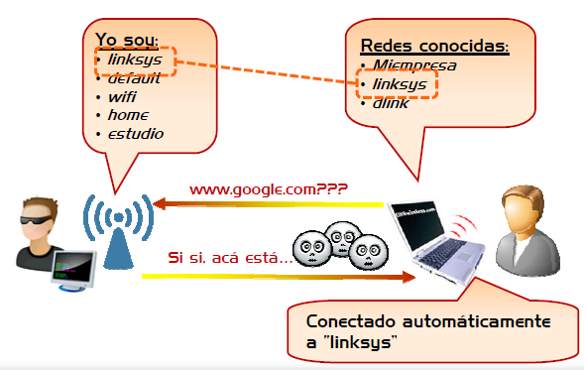
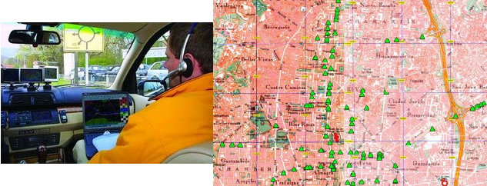
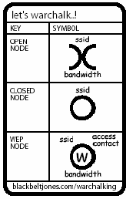
ATAQUES – LAN INALÁMBRICAS
ACCESS POINT SPOOFING : AP Spoofing o "Asociación Maliciosa": el atacante se hace pasar por un AP y el cliente piensa estar conectándose a una red WLAN verdadera.
WARDRIVING/WARCHALKING: actividad de encontrar AP a redes inalámbricas mientras se desplaza por el lugar/Algunos individuos marcan el área con un símbolo hecho en la veredera o la pared.

Slide 19
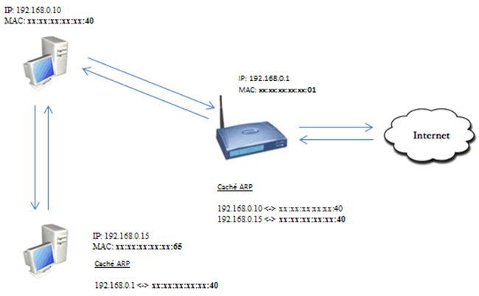
ATAQUES – LAN INALÁMBRICAS
ATAQUES BASADOS EN ARP/MAC
Man in the Middle (Sniffing): Utilizando ARP Spoofing el atacante logra que todas las tramas que intercambian las víctimas pasen primero por su equipo.
Secuestro (Hijacking): Utilizando ARP Spoofing el atacante puede lograr redirigir el flujo de tramas entre dos dispositivos hacia su equipo.
  Denial of service (DoS): Utilizando ARP Spoofing el atacante puede hacer que un equipo crítico de la
  red tenga una dirección MAC inexistente. Con esto se logra que las tramas dirigidas a la IP de este
  dispositivo se pierdan

Slide 20
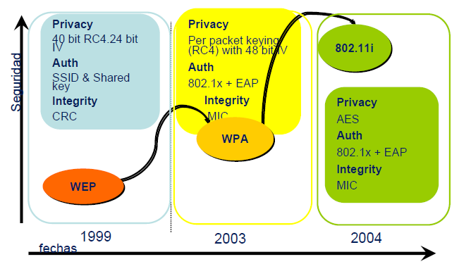
MECANISMOS DE DETECCIÓN Y PROTECCIÓN
PROTECCIÓN: La mayoría de los problemas de seguridad en redes WLAN son debido al medio de transmisión utilizado, el aire, que es de fácil acceso para los atacantes. Al no poder impedir de que la información que está en el aire sea vista por cualquiera, ésta debe ser protegida por medio de protocolos de encriptación. En la actualidad se utilizan WEP, WPA y WPA2.
.

Slide 21
MECANISMOS DE DETECCIÓN Y PROTECCIÓN
DETECCIÓN
Tripwire: ejecuta varios cheksums sobre ficheros de configuración y los compara con una base de datos con valores de referencia aceptados como buenos
Snort: monitoriza distinto tráfico que puede haber desde intrusos o diferentes tipos de ataques; es útil para auditar un sistema o mantener un control de éste. La idea no es la de proteger frente a posibles ataques sino dar información sobre estos.
IDS: herramienta de seguridad encargada de monitorizar los eventos que ocurren en un sistema informático en busca de intentos de intrusión. Un IDS escucha el tráfico de la red para detectar actividades anormales, y, detectar un intento de intrusión.
WIDS: Las funciones de este sistema de protección es comparar las direcciones MAC que va encontrando con los dispositivos WiFi autorizados que tiene registrados. Algunas herramientas pueden suplantar direcciones MAC legítimas, por lo que también revisa la firma digital del producto y las compara para saber si son fiables.

Slide 22
ANÁLISIS DE TRÁFICO

Slide 23
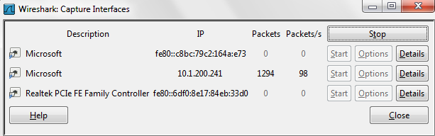
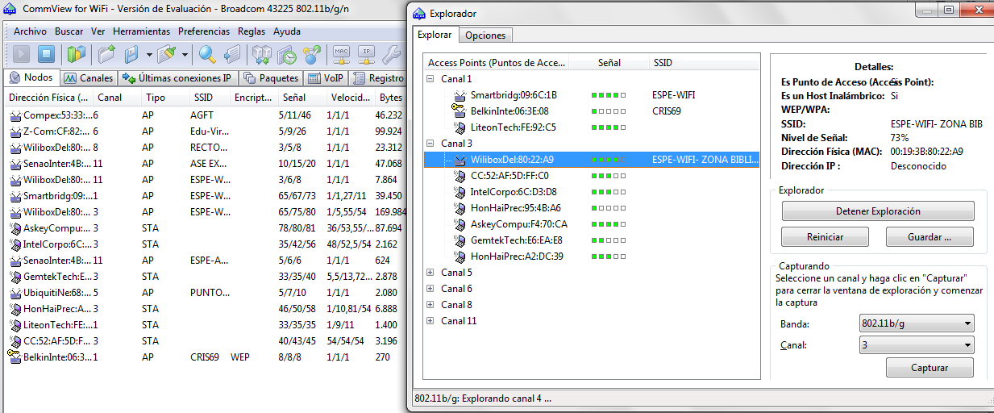
CAPTURA DE TRÁFICO DE DATOS
Para realizar la captura de paquetes se hizo uso de software libre, teniendo en cuenta que el escenario de pruebas se basa en el comportamiento general de la red, para lo cual la captura de paquetes se hizo por medio de WIRESHARK (tramas Ethernet), y COMMVIEW FOR WIFI (tramas 802.11).
Como se dijo inicialmente, se consideró la Red WiFi de la Biblioteca Alejandro Segovia: ESPE-WIFI- ZONA BIBLIO PISO 1 como escenario de pruebas para capturar los paquetes de datos a analizar.
.

Slide 24
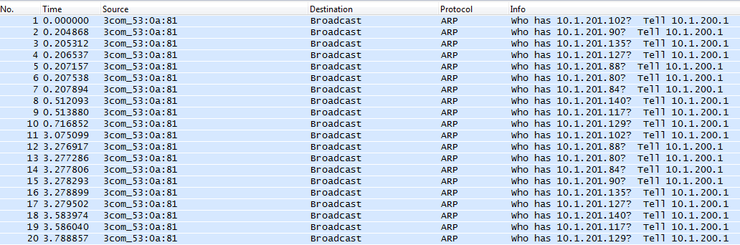
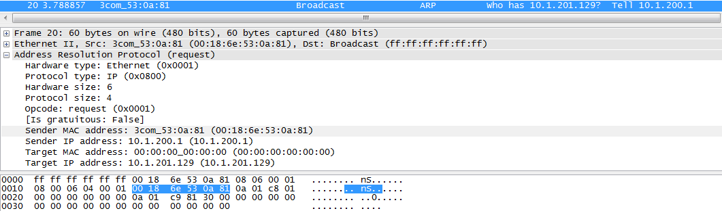
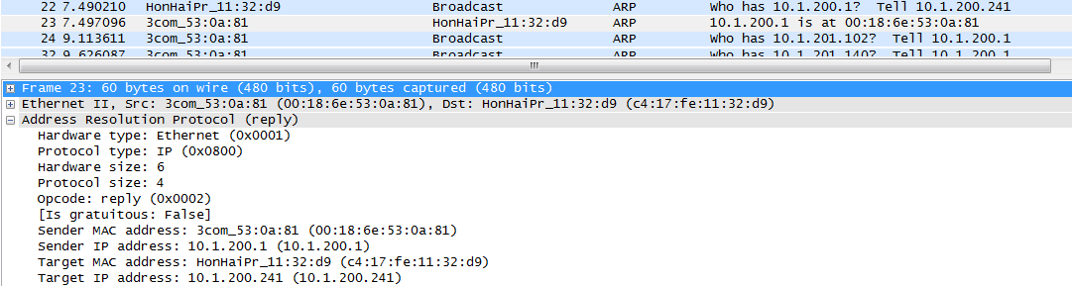
CAPTURA/ANÁLISIS DE PAQUETES - WIRESHARK
PETICIONES ARP
TRAMA ARP REQUEST
TRAMA ARP REPLY

Slide 25
A partir de la información proporcionada por las peticiones ARP, podemos determinar cuáles son las MAC de origen y destino así como también la dirección IP asignadas a las diferentes estaciones que forman parte de la Red LAN Inalámbrica.
Una vez identificadas las direcciones MAC e IP de cada estación, y haciendo uso de la información proporcionada del tráfico capturado por Wiresark podemos conocer a qué tipo de información está accediendo cada usuario de la Red (estación) y determinar si con ésta información se puede o no causar o realizar algún tipo de ataque que afecte el correcto funcionamiento de la Red.
Encabezado
Encabezado MAC |  | Encabezado IP
MAC Destino | MAC Origen | IP Destino | IP Origen
00:00:00:00:00:00 | e8:39:df:25:af:71 | 10.1.200.1 | 10.1.200.27
00:00:00:00:00:00 | 00:23:14:6c:d3:d8 | 10.1.200.1 | 10.1.200.98
00:00:00:00:00:00 | f0:7b:cb:95:4b:a6 | 10.1.200.1 | 10.1.200.17
00:00:00:00:00:00 | c4:17:fe:11:32:d9 | 10.1.200.1 | 10.1.200.241
00:00:00:00:00:00 | f0:7b:cb:95:4b:a6 | 10.1.200.1 | 10.1.200.17
00:00:00:00:00:00 | cc:52:af:5d:ff:c0 | 10.1.200.1 | 10.1.200.20
00:00:00:00:00:00 | 5c:59:48:ba:38:6a | 10.1.200.1 | 10.1.200.31
00:00:00:00:00:00 | 00:23:15:4f:03:74 | 10.1.200.1 | 10.1.200.30
00:00:00:00:00:00 | 4c:ed:de:f4:70:ca | 10.1.200.1 | 10.1.200.28
00:00:00:00:00:00 | 00:21:00:e6:ea:e8 | 10.1.200.1 | 10.1.200.33
00:00:00:00:00:00 | 78:e4:00:ab:6d:ea | 10.1.200.1 | 10.1.201.212
00:00:00:00:00:00 | c8:bc:c8:db:b2:50 | 10.1.200.1 | 10.1.200.25

Slide 26
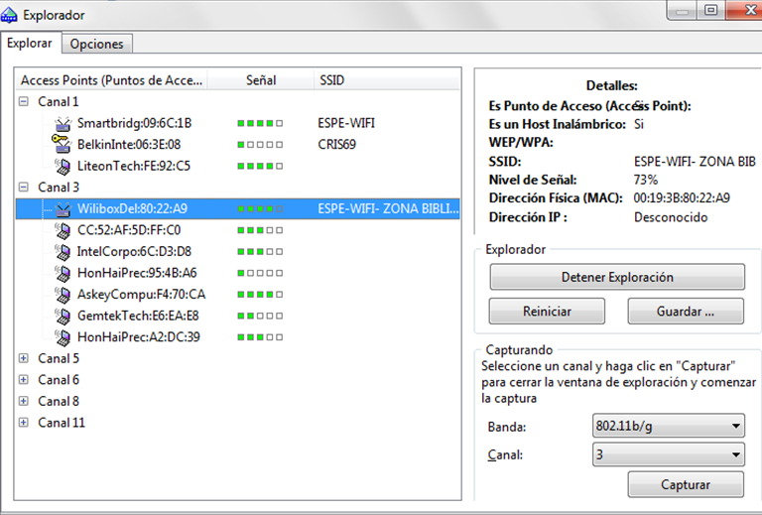
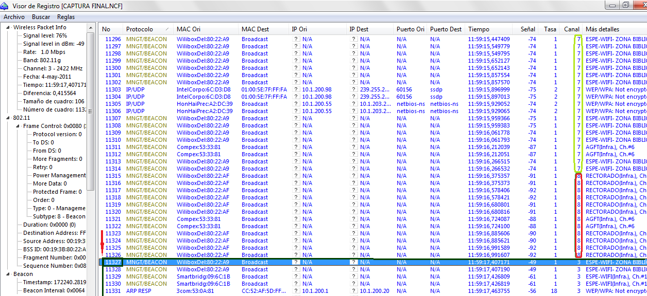
CAPTURA/ANÁLISIS DE PAQUETES - COMMVIEW
MAC&SSID del AP ESPE-WIFI- ZONA BIBLIO PISO 1
CAPTURA DE PAQUETES
DEL CANAL 3

Slide 27
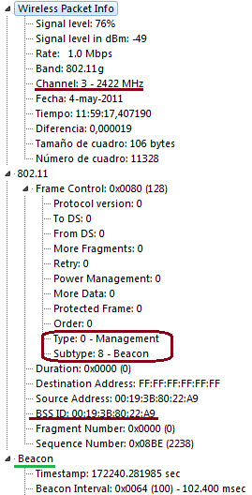
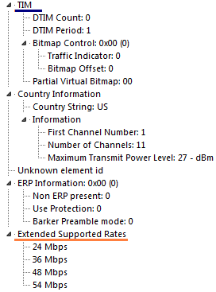
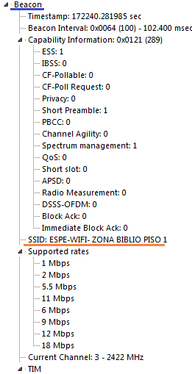
TRAMAS DE ADMINISTRACIÓN

Slide 28
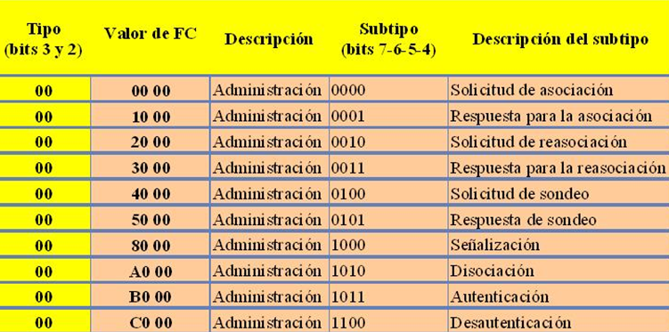
TRAMAS DE ADMINISTRACIÓN
TRAMA DE ADMINISTRACIÓN | CANTIDAD DE PAQUETES
BEACON | 68 378
PROBE REQUEST | 1 892
PROBE RESPONSE | 6 750
AUTHENTICATION | 46
DES-AUTHENTICATION | 46
ASSOCIATION REQUEST | 6
ASSOCIATION RESPONSE | 10
RE-ASSOCIATION REQUEST | 2
RE- ASSOCIATION RESPONSE | 2

Slide 29
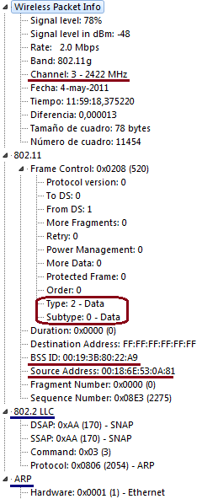
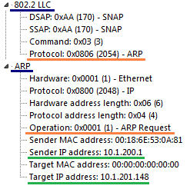
TRAMAS DE DATOS
La comunicación es desde el sistema de distribución To DS: 0 / From DS: 1, comunicación entre AP y STA.
Trama: Datos
Subtipo: 0-Datc a
BSSID: 00:19:3B:80:22:A9
ARP REQUEST
Hardware: Ethernet.
Operación: ARP Request - 1.
Sender MAC / IP: 00:18:6E:53:0A:81 / 10.1.200.1
Target MAC / IP: 00:00:00:00:00:00 / 10.1.201.148
La trama capturada muestra que el Host 10.1.200.1 solicita una petición Broadcast ARP para averiguar la MAC de otro host con dirección 10.1.201.148. De esta manera, el AP (10.1.200.1) como cualquier STA (host) emisor (10.1.201.148 u otra) actualizan sus Caches ARP, sus tablas MAC, etc. de forma que en las siguientes conexiones no será preciso enviar peticiones-respuestas ARP ya que ambos conocen sus respectivas MAC.

Slide 30
TRAMAS DE DATOS
TRAMA DE DATOS | CANTIDAD DE PAQUETES
ARP REQUEST | 1 720
ARP RESPONSE | 122
DATA_NULL | 1 572
TRAMAS DE CONTROL
TRAMA DE CONTROL | CANTIDAD DE PAQUETES
CTRL / ACK | 4 260
CTRL /CTS | 6

Slide 31
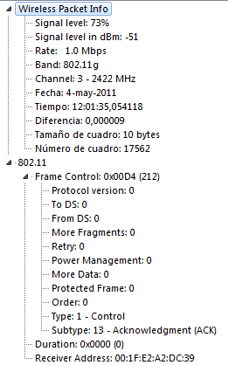
TRAMAS DE CONTROL
Las tramas ACK tienen como objetivo confirmar la recepción de una trama. En caso de no llegar la trama ACK el emisor vuelve a enviar la trama de datos.
La comunicación es directa To DS: 0 / From DS: 0.
Trama: Control
Subtipo: 13-Acknowledgment
Receiver Address: 00:1F:E2:A2:DC:39
En esta caso, la trama de control confirma la recepción de una trama de datos proveniente de 00:1F:E2:A2:DC:39

Slide 32
TRAMAS DE CONTROL
PACKET | PROTOCOLO | 802.11
 |  | To DS | From DS | Type | SubType | Receiver Address
17556 | CTRL / ACK | 0 | 0 | 1-Control | 13-ACK | 00:1F:E2:A2:DC:39
17596 | CTRL / ACK | 0 | 0 | 1-Control | 13-ACK | 00:19:3B:80:22:A9
17626 | CTRL / ACK | 0 | 0 | 1-Control | 13-ACK | CC:52:AF:5D:FF:C0
17650 | CTRL / ACK | 0 | 0 | 1-Control | 13-ACK | 00:21:00:E6:EA:E8
17712 | CTRL / ACK | 0 | 0 | 1-Control | 13-ACK | 70:F1:A1:FE:92:C5
17780 | CTRL / ACK | 0 | 0 | 1-Control | 13-ACK | 00:26:C7:B9:4F:7A
17902 | CTRL / ACK | 0 | 0 | 1-Control | 13-ACK | 00:23:14:6C:D3:D8
18024 | CTRL / ACK | 0 | 0 | 1-Control | 13-ACK | 00:30:1A:09:6C:1B
22746 | CTRL / ACK | 0 | 0 | 1-Control | 13-ACK | 4C:ED:DE:F4:70:CA
57246 | CTRL / CTS | 0 | 0 | 1-Control | 12-CTS | 5C:59:48:72:03:91
88560 | CTRL / ACK | 0 | 0 | 1-Control | 13-ACK | 5C:59:48:72:03:91
106262 | CTRL / ACK | 0 | 0 | 1-Control | 13-ACK | 00:24:D6:00:31:D8
108142 | CTRL / ACK | 0 | 0 | 1-Control | 13-ACK | 5C:59:48:72:03:91

Slide 33
CONCLUSIONES
Para capturar el Tráfico de Datos en la Capa de Enlace se consideró como escenario de pruebas el Comportamiento Normal de la Red. El análisis del tráfico se realizó en base a la información proporcionada por COMMVIEW, dado que los paquetes contienen información propia de la tecnología WiFi 802.11
La información obtenida por las tramas de administración, datos y control nos indica cuál es el comportamiento habitual de la red.
Las tramas de administración proporcionan las características del AP al cual están conectándose los usuarios de un área determinada; si es posible o no asociarse al AP, si un STA se desconectó, si solicita conectarse nuevamente, etc.

Slide 34
CONCLUSIONES
Las tramas ARP proporciona las direcciones MAC/IP de cada STA que forman parte de la WLAN analizada. Se puede determinar una tabla de direcciones ARP que puede ser usada para ejecutar ataques ARP/MAC cómo: ARP/MAC Spoofing(DoS), ARP Poisoning, Man in the Middle.
Otro dato obtenido por las tramas es el tiempo en el que se ejecutan y el que transcurre en presentarse una a continuación de otra. Esta información puede ser usada en un ataque para enviar paquetes con características similares en intervalos de tiempo más cortos.
La información proporcionada por los paquetes capturados se utilizó para analizar el comportamiento general de la red, sin embargo, éste análisis se considera un Ataque pasivo ya que obtiene información basada en el hecho de examinar el tráfico y sus patrones.

Slide 35
RECOMENDACIONES
Al momento de implementar una Red LAN Etherne/WiFi se recomienda hacer uso de uno de los Protocolos de Seguridad como WEP, WPA ó WPA2 a nivel de la Capa de Enlace, para desde esta capa iniciar un nivel de seguridad y protección de la información cursada en la Red hacia las capas superiores.
Dado los ataques a los que está expuesta la información ARP/MAC que proporciona la Capa de Enlace, se recomienda hacer uso de mecanismos de detección y protección contra éstos ataques para evitar posibles intrusiones a la Red que afecten el desempeño y ponga en riesgo la información de la misma.
Las técnicas de detección de intrusiones se recomiendan como una solución preventiva, más no correctiva, y sobre todo como una segunda línea de defensa que ayuda a mejorar la seguridad de las redes WiFi.
En base al estudio y características del tráfico analizado en este proyecto, se puede considerar la información proporcionada por el mismo para realizar a futuro un estudio que indique cual sería el comportamiento de una Red Inalámbrica si se ejecutan de manera activa ataques/intrusiones basados en datos ARP y MAC.

